Slide 1

OK帮
云进销存
高效、简单、便捷的移动办公
答辩人：xxx
指导老师：xxx

Slide 2
选题背景
传统进销存大多要在电脑上使用，而如今，已经进入全民移动时代，OK帮云进销存系统具有传统进销存系统无法比拟的优越性，它能使业务摆脱时间和场所局限，随时进行随地与公司业务平台沟通，有效提高管理效率，推动企业效益增长。

Slide 3
PART ONE
架构设计

Slide 4
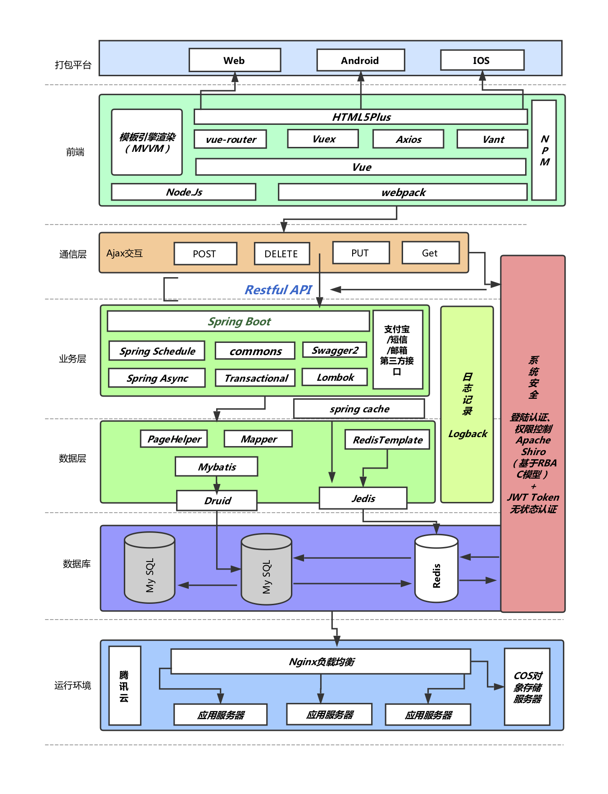
架构设计

Slide 5
PART TWO
角色权限
Background
基于RBAC模型
Apache Shiro
Redis 权限缓存
JWT token
无状态认证

Slide 6
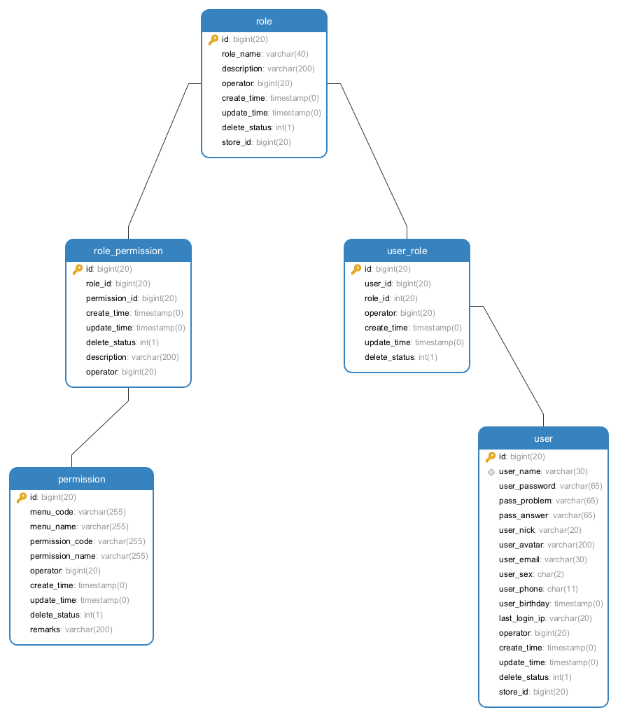
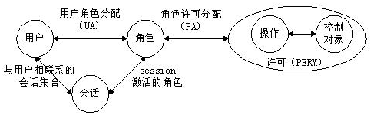
角色权限
RBAC 模型

Slide 7
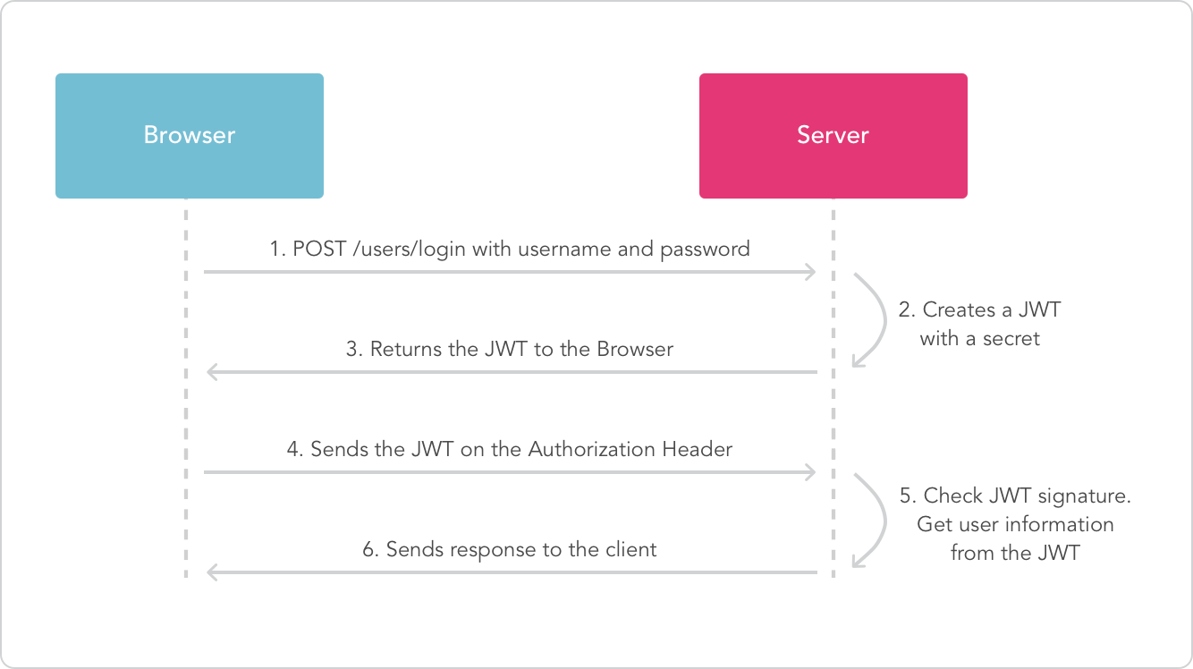
角色权限
JWT Token

Slide 8
PART THREE
销售模块
并发下单
支付
定时关单
滞/热销分析

Slide 9
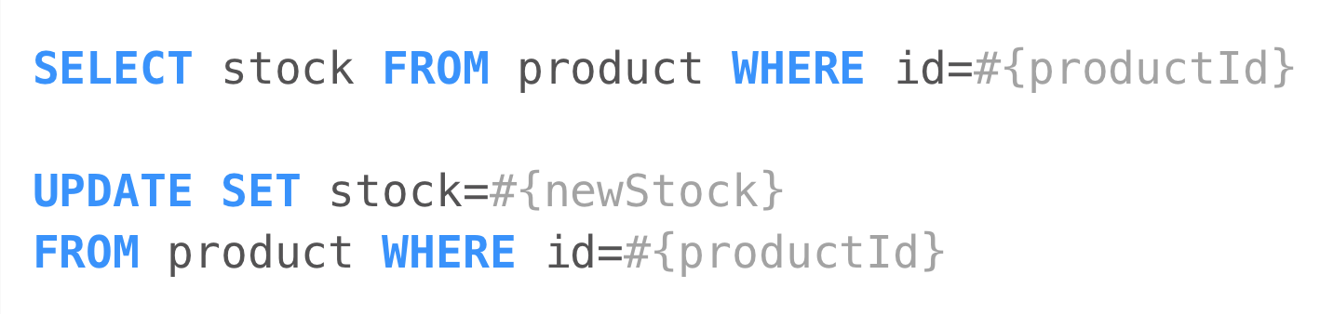
销售模块
并发下单
 | 可读 | 可写 | InnoDB自动加锁
共享锁【S锁】 | Y | N
排他锁【X锁】 | N | N | insert、update、delete

Slide 10
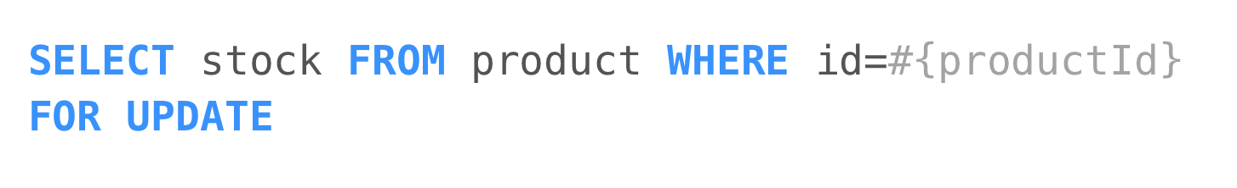
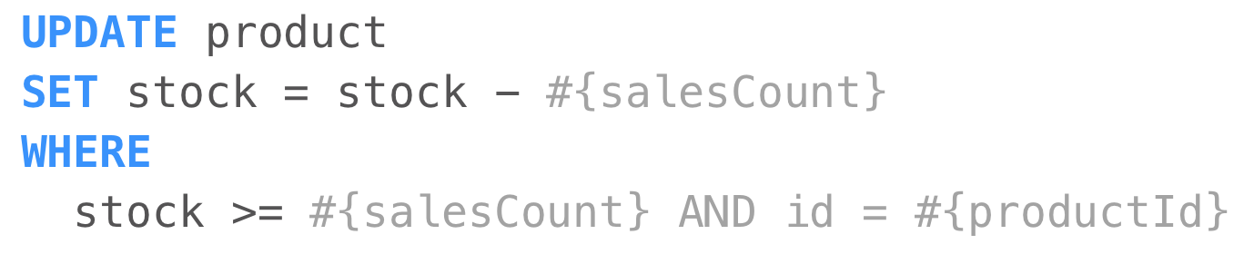
销售模块
并发下单

Slide 11

结束语
此次项目学习了新的开发技术可技巧，对于软件开发有了更深刻的理解。在此感谢，给我们提供了诸多帮助的老师。

Slide 12
THANK YOU!

